Slide 1
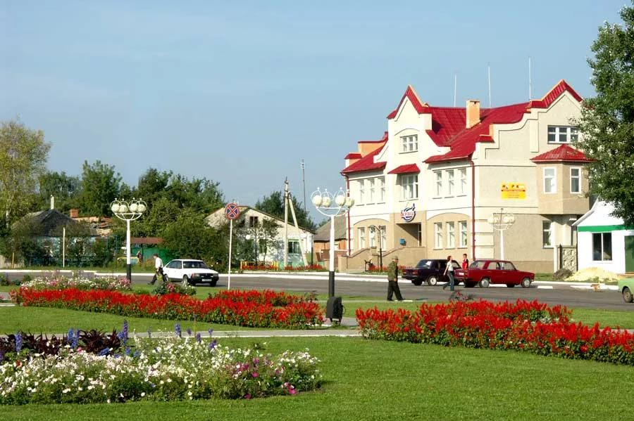
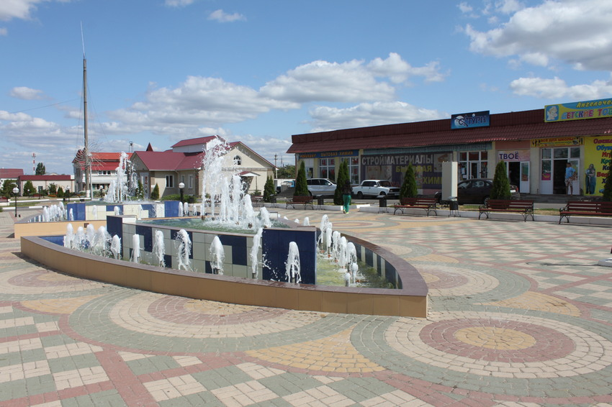
Семья и город – растем вместе
Краснояружский район
Белгородской области

Slide 2
Молодежный Совет при главе администрации Краснояружского района
Создан в 2012 году согласно постановлению
главы администрации Краснояружского района
В свой состав включает:
представителей земских собраний городского
и сельских поселений, работников предприятий
и организаций района, Совет молодых депутатов и
клуб молодых семей
Является общественным объединением, созданным
для внесения предложений в развитие
муниципального образования

Slide 3
Структура Молодежного Совета
Председатель
Молодежного Совета
Секретарь
Молодежного Совета
Заместитель председателя
Молодежного Совета –
руководитель комитета
по общественным связям
Руководитель комитета
по экономической и
сельскохозяйственной
деятельности
Руководитель комитета
по социальной
деятельности
Председатель Совета
молодых депутатов
Председатель клуба
молодых семей
Комитет по
общественным
связям
Комитет
по экономической и
сельскохозяйственной
деятельности
Комитет по
социальной
деятельности
Совет молодых
депутатов
Клуб молодых
семей
Общее собрание Молодежного Совета

Slide 4
Функции Молодежного Совета
Информирует главу администрации Краснояружского района,
заместителя главы администрации по социальной политике
о проблемах и процессах, происходящих на территории района
Разрабатывает предложения по совершенствованию социальной
деятельности Краснояружского района
Рассматривает предложения, инициативы, обращения членов
Совета, организаций и учреждений, ведущих работу с жителями
Осуществляет практическую организаторскую деятельность по
реализации конкретных мероприятий в Краснояружском районе
Взаимодействует с органами местного самоуправления,
предприятиями и организациями, СМИ по различным вопросам
Содействует в разработке и реализации программ общественных
объединений, направленных на решение социальных проблем

Slide 5
Взаимодействие Молодежного совета с социальными партнерами:
Молодежный Совет
Управление образования
Управление культуры
Районный совет ветеранов
Управление физической культуры,
спорта и молодежной политики
Комиссия по делам
несовершеннолетних
МО ДОСААФ России
Районный Женсовет
МУ «ФОК Краснояружский»
МКУ «Центр
Молодежных
инициатив»
Совет молодых депутатов
Главы сельских
поселений
и руководители
предприятий
Детский
общественный совет
Центр
дополнительного
образования
для детей

Slide 6
Принцип работы Молодежного Совета
Обсуждение
Реализация
Согласование с муниципальными органами
Идея

Slide 7
Инициативы Молодежного Совета, реализованные на территории Краснояружского района
Проведение благотворительного концерта «Бумеранг добра»
( сбор денежных средств на лечение онкологически больного мальчика)
Создание площадки для занятия уличной гимнастикой «Воркаут»
Открытие МКУ «Центр молодежных инициатив»
Установка уличных тренажеров на спортивных площадках района
Благоустройство мест купания на водоеме Павловка

Slide 8
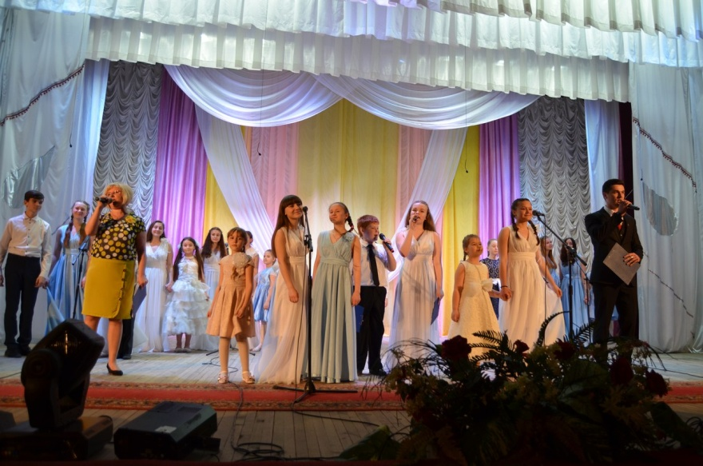
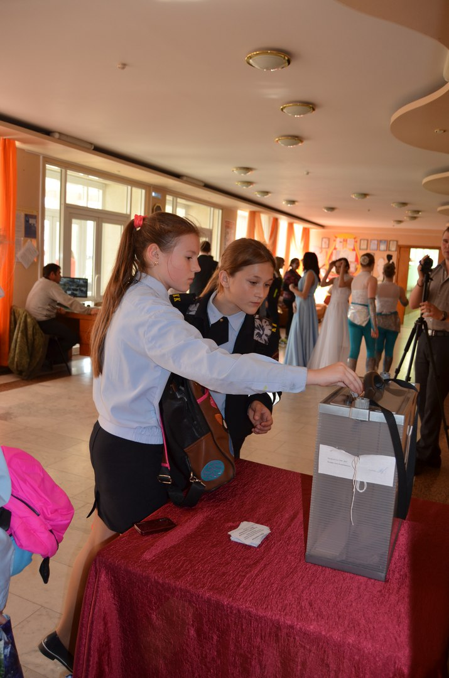
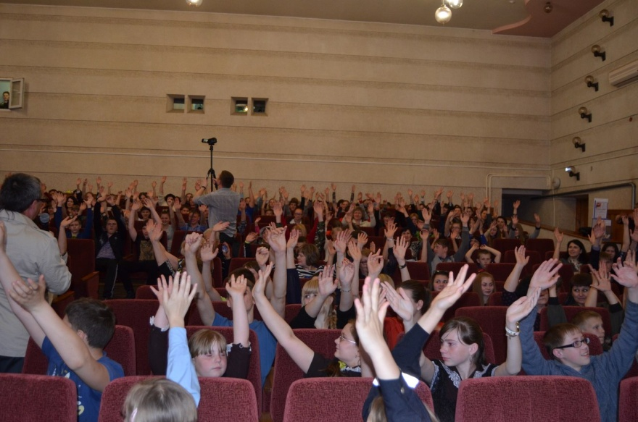
Благотворительный концерт «Бумеранг добра»

Slide 9
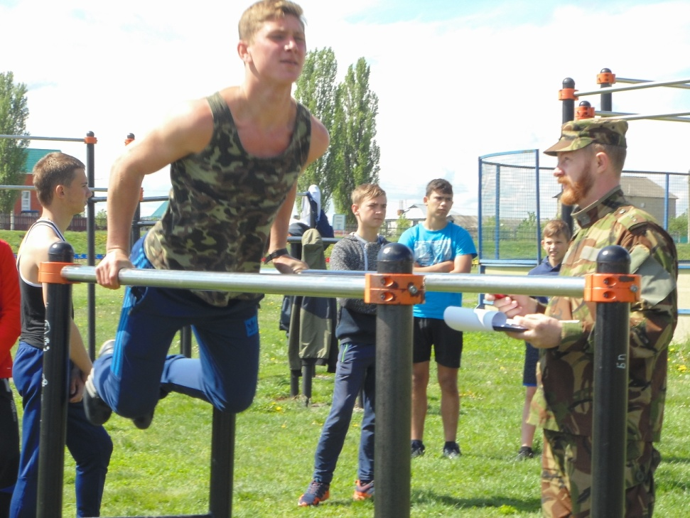
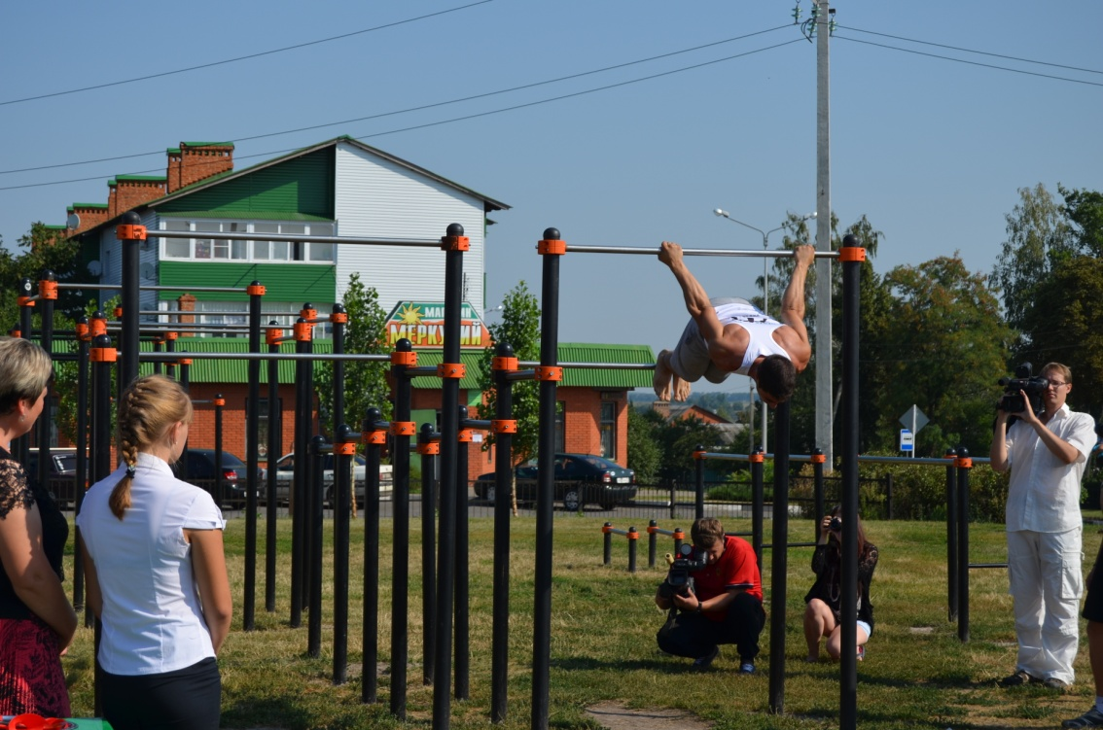
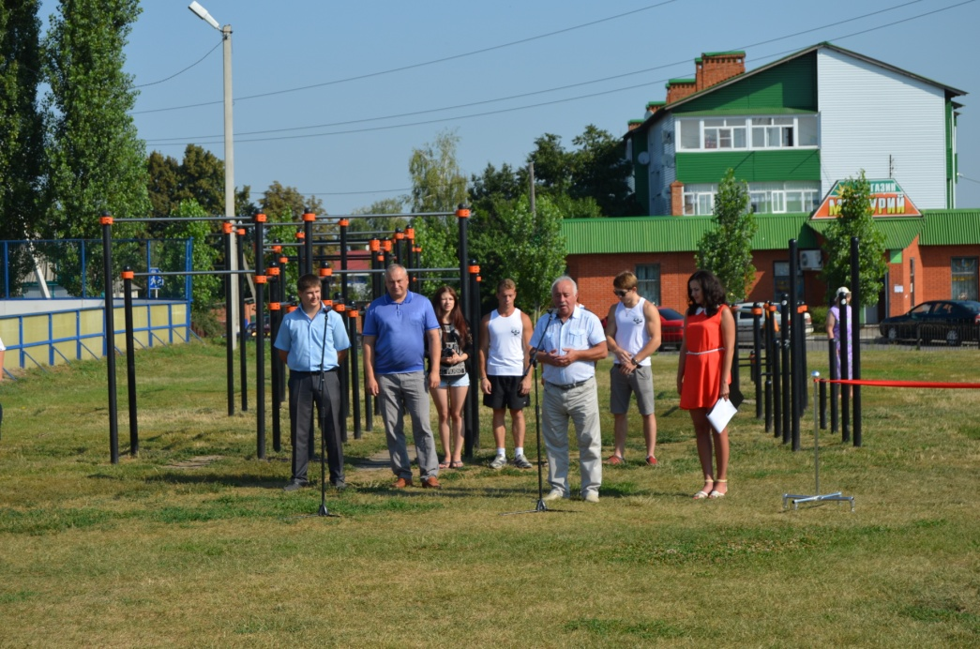
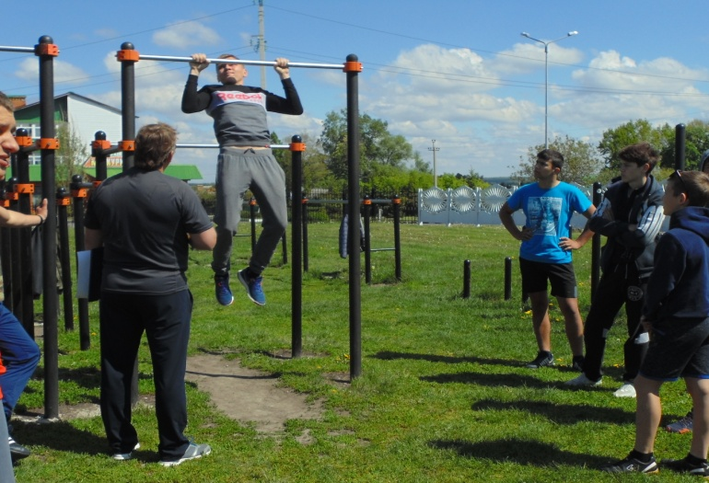
Создание площадки для занятия уличной гимнастикой «Воркаут»

Slide 10
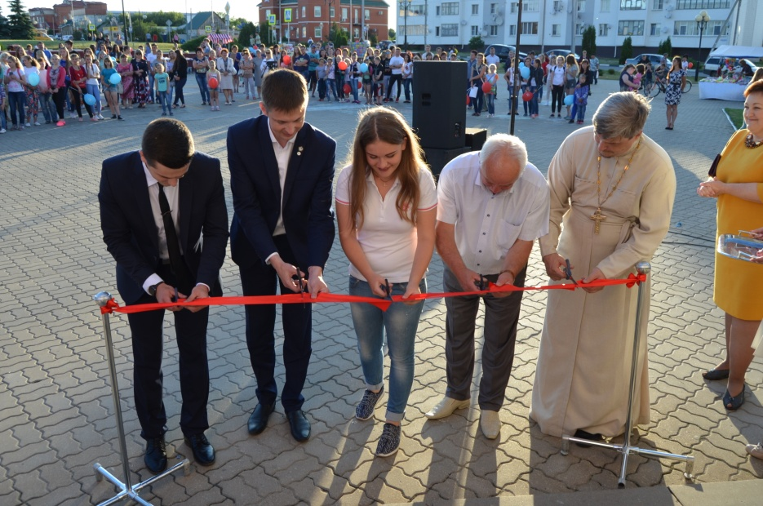
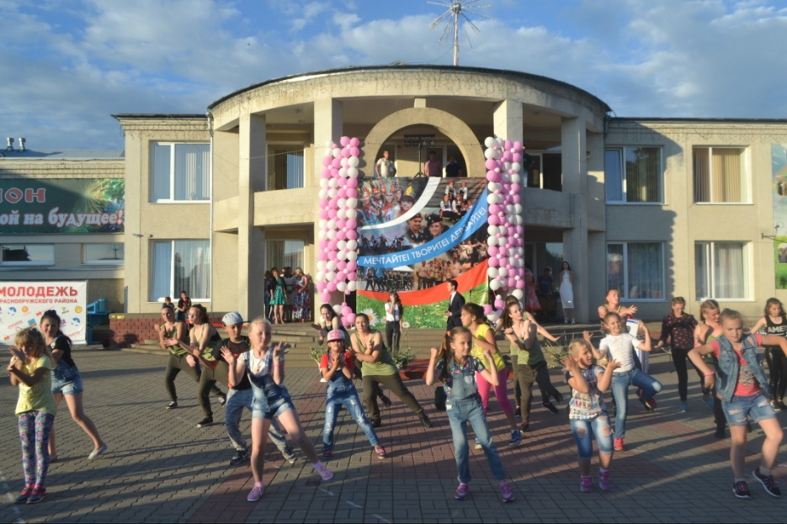
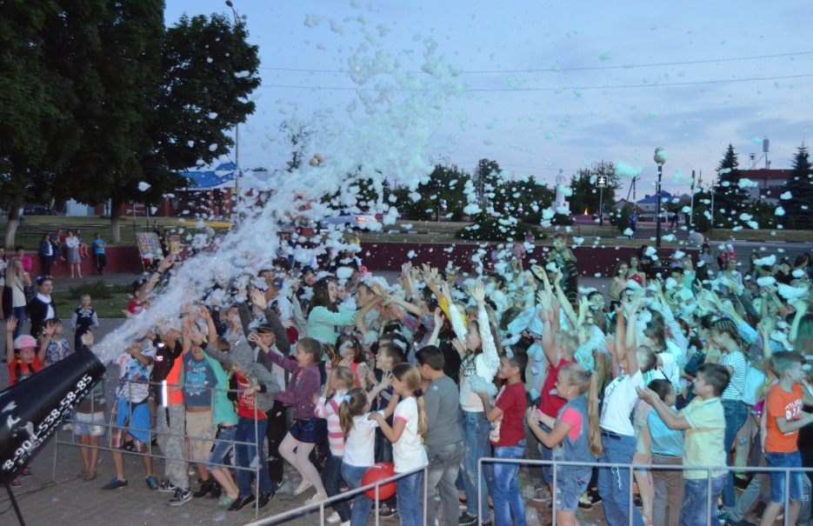
Открытие МКУ «Центр молодежных инициатив»

Slide 11
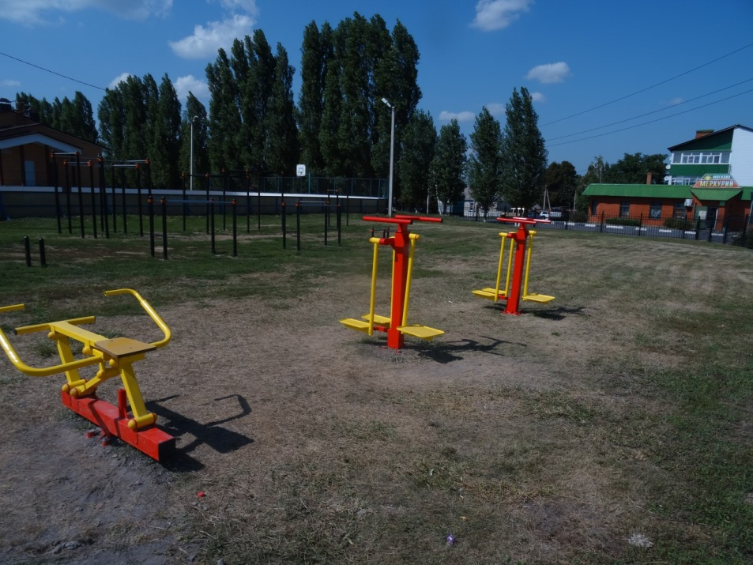
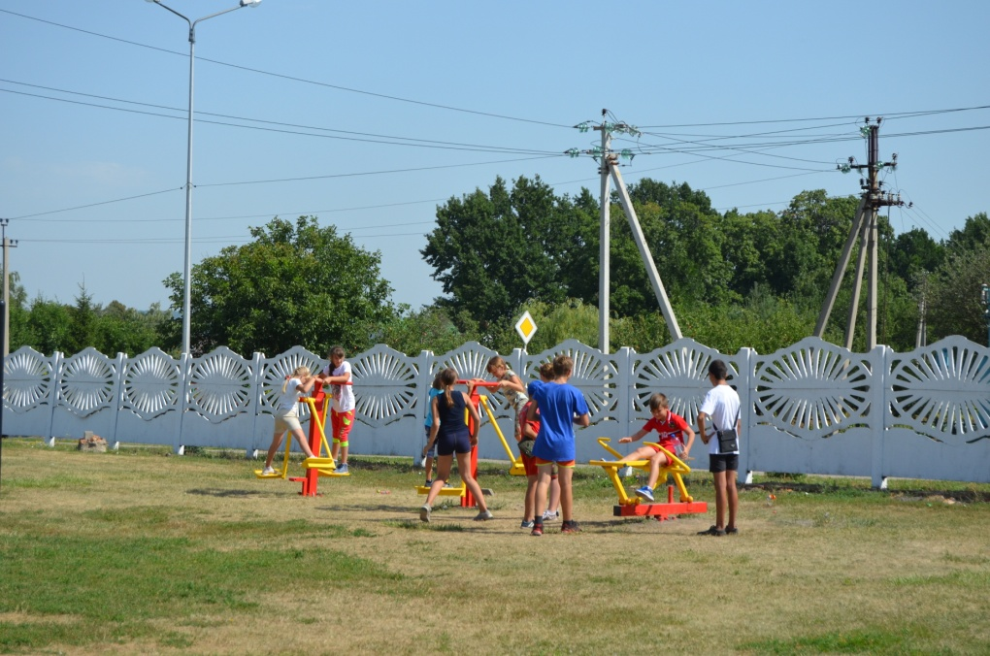
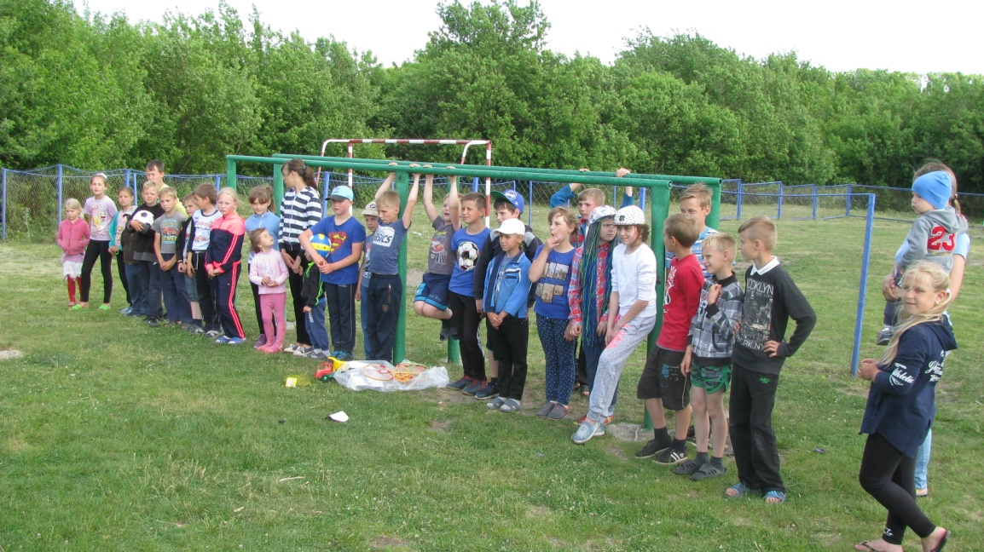
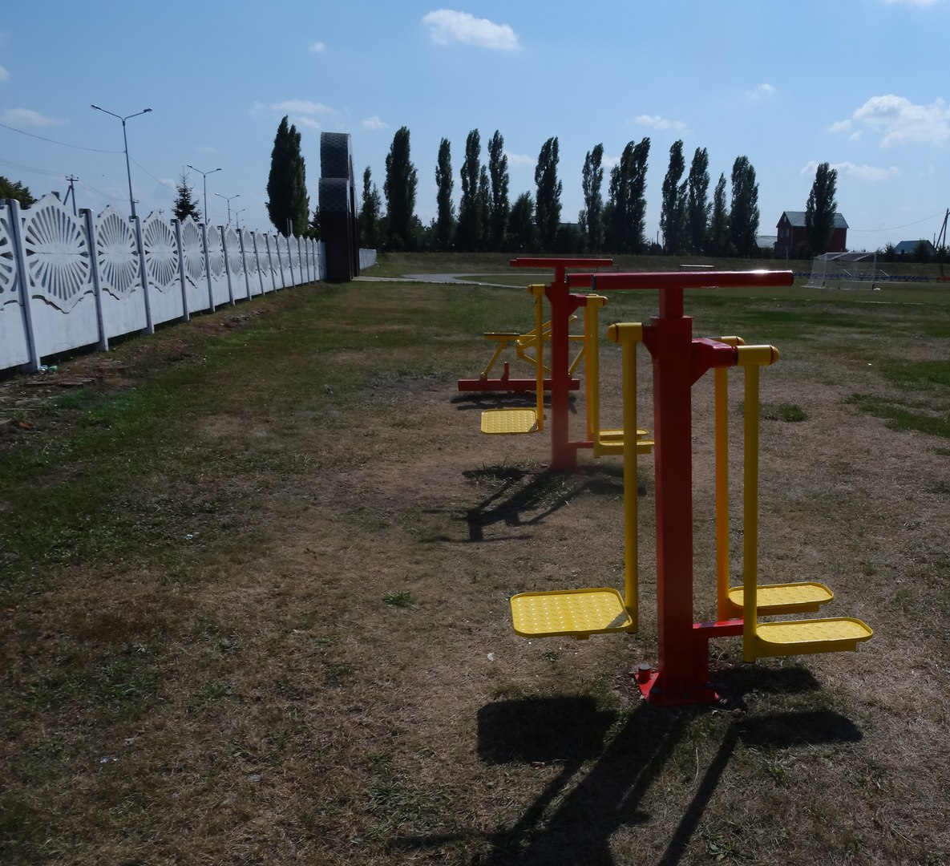
Установка уличных тренажеров на спортивных площадках района

Slide 12
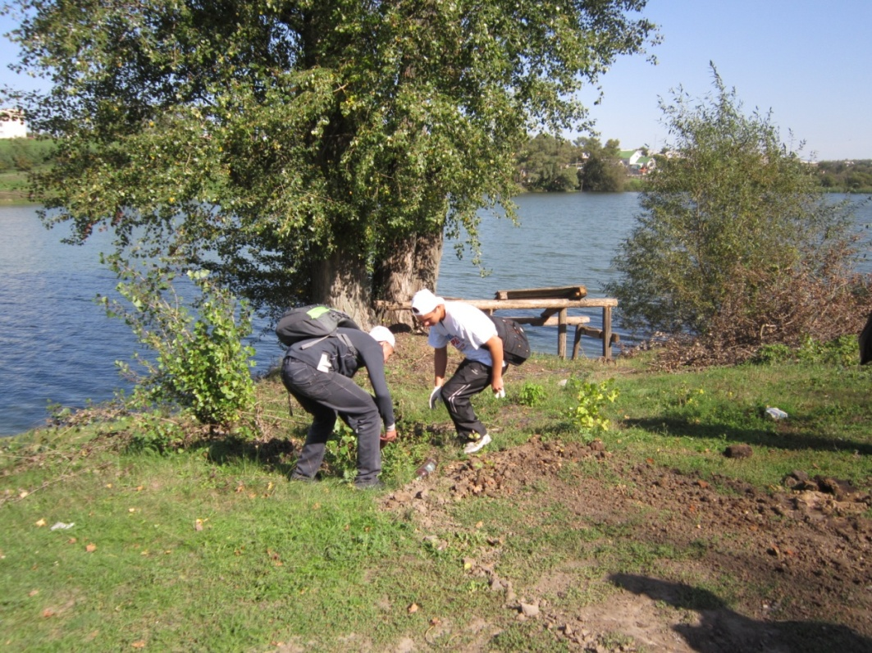
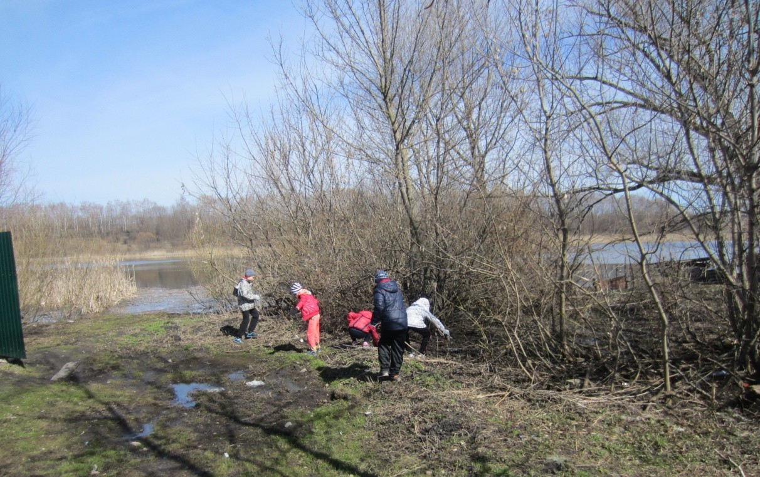
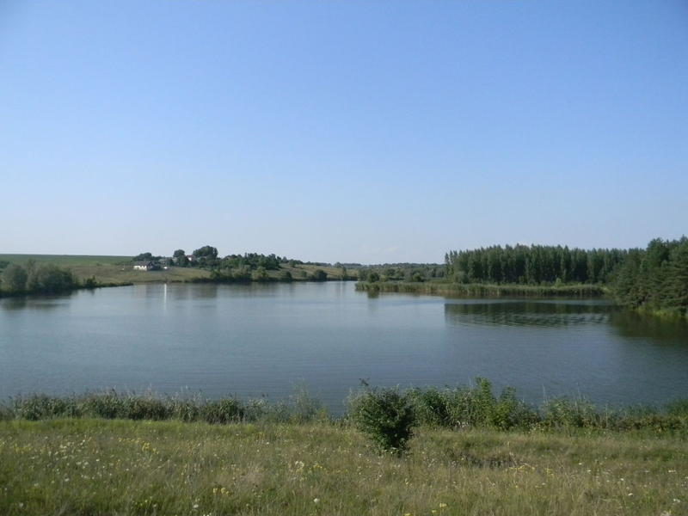
Благоустройство мест купания у водоема «Павловка» в п. Красная Яруга

Slide 13
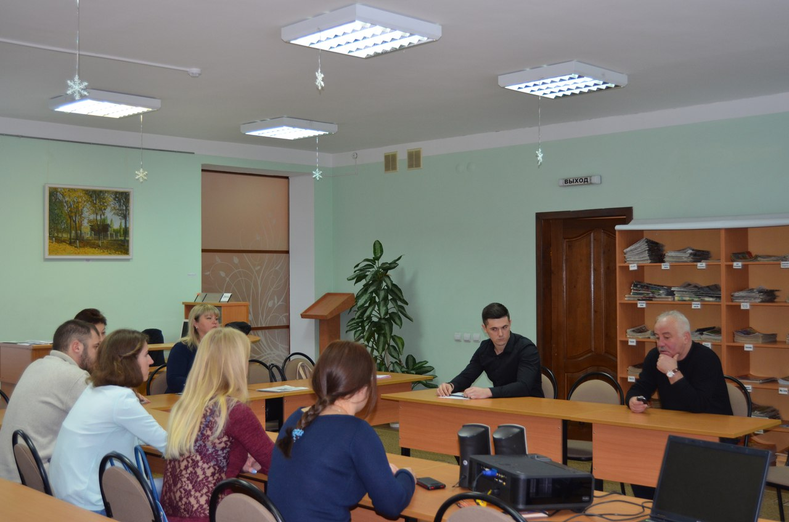
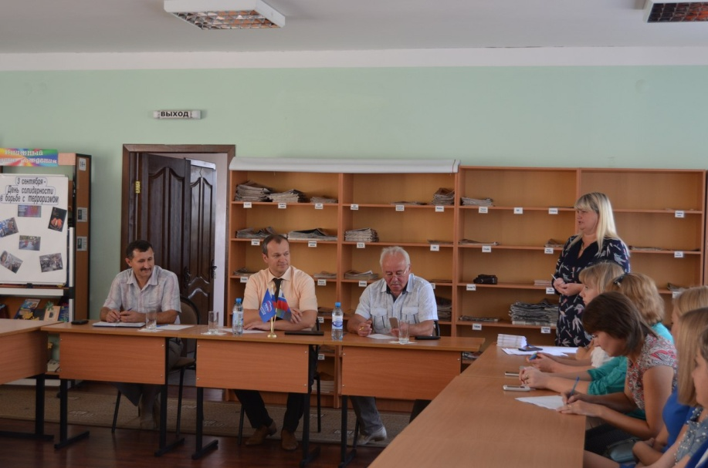
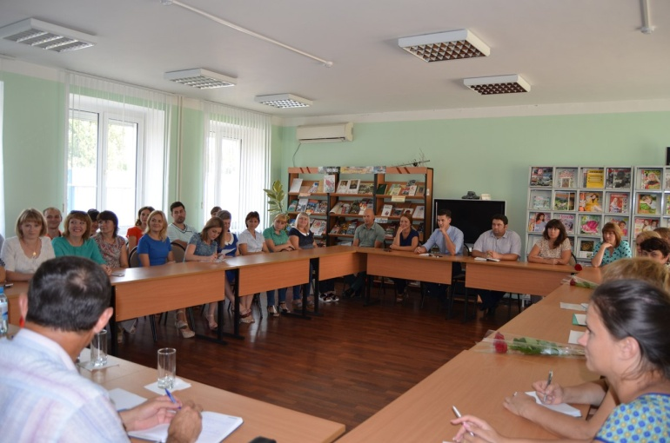
Встречи с главой администрации Краснояружского района В.Н.Бурба

Slide 14
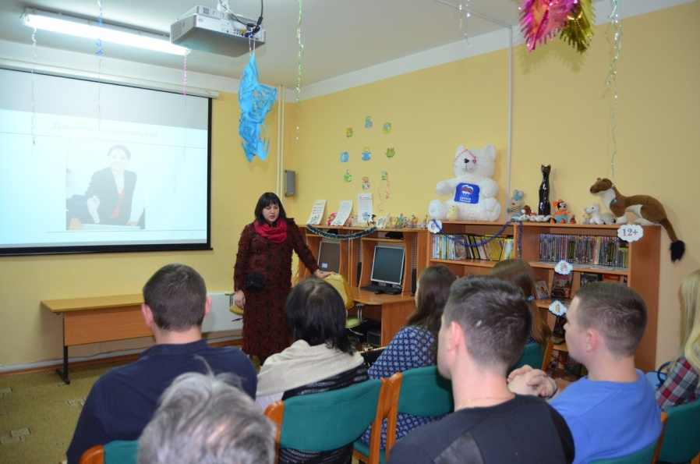
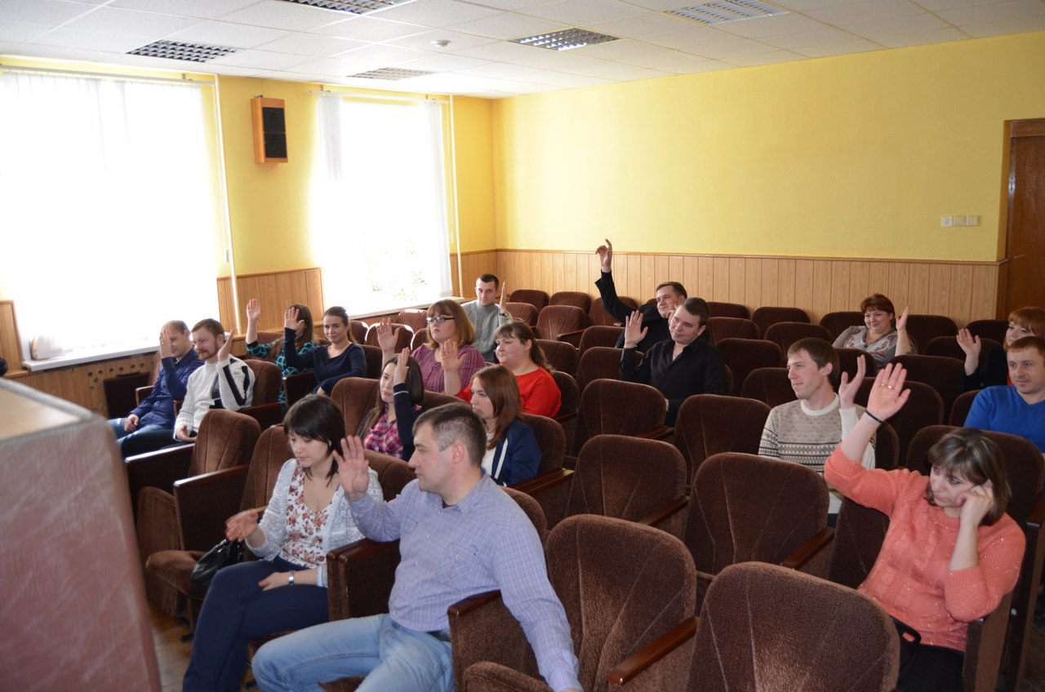
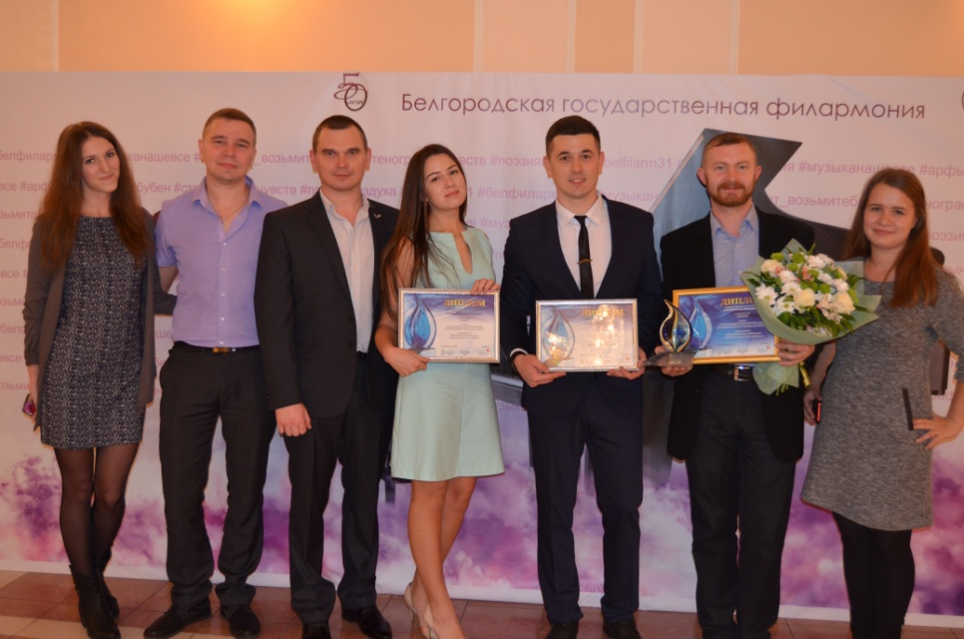
Заседания Молодежного Совета

Slide 15
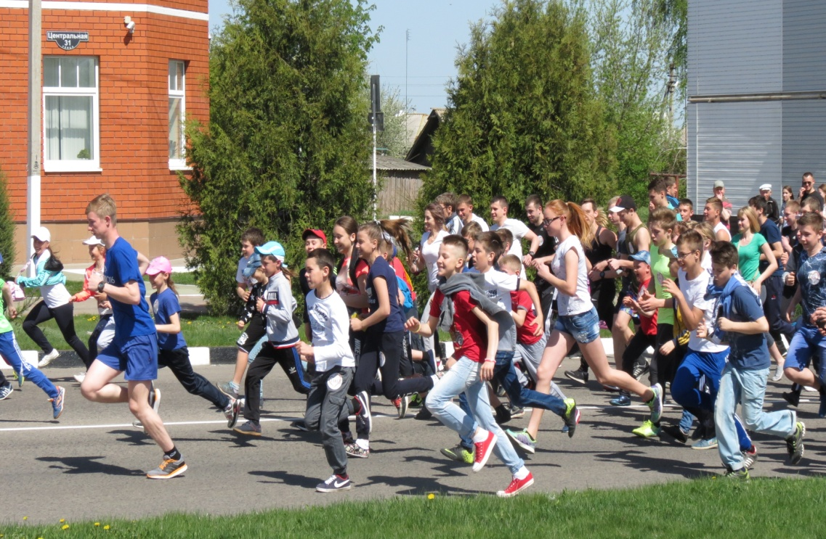
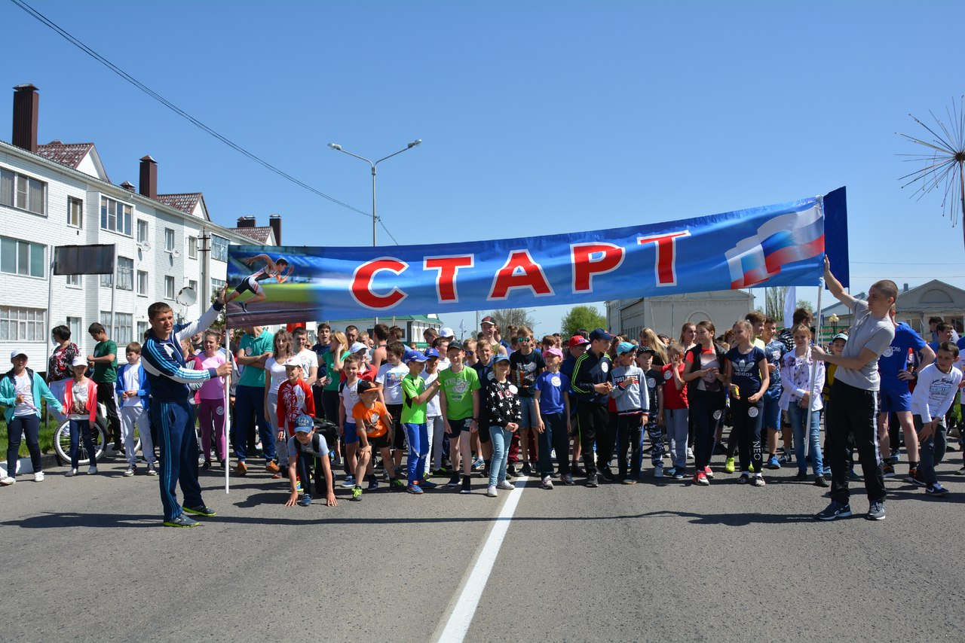
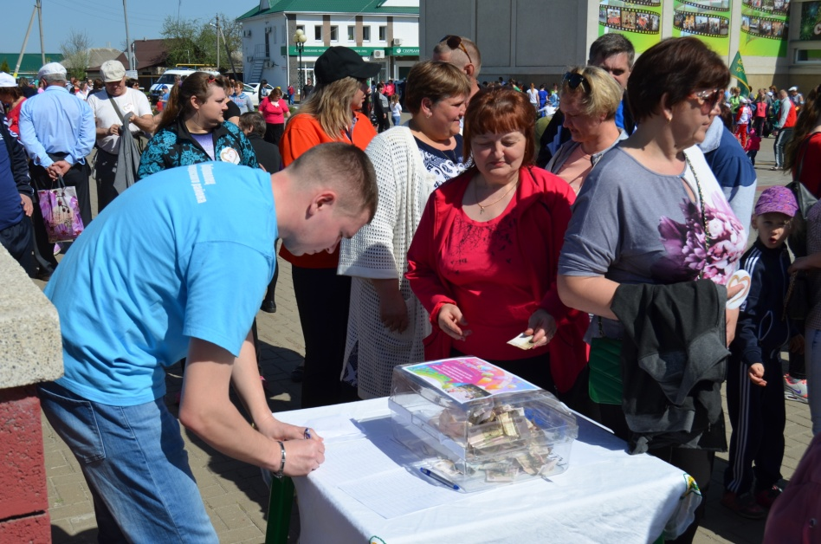
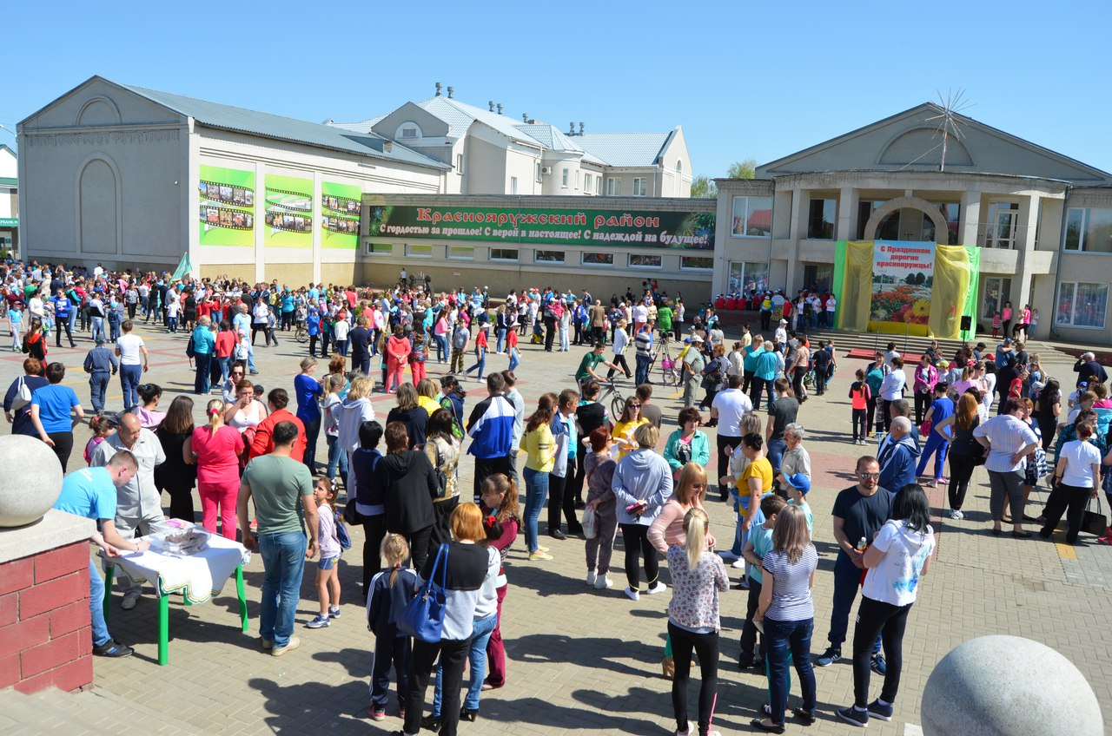
Благотворительный забег

Slide 16
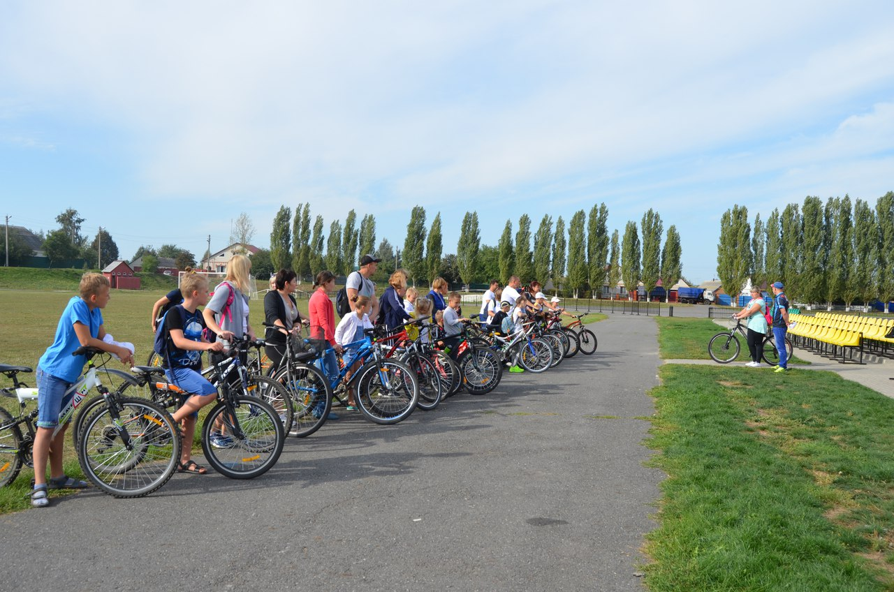
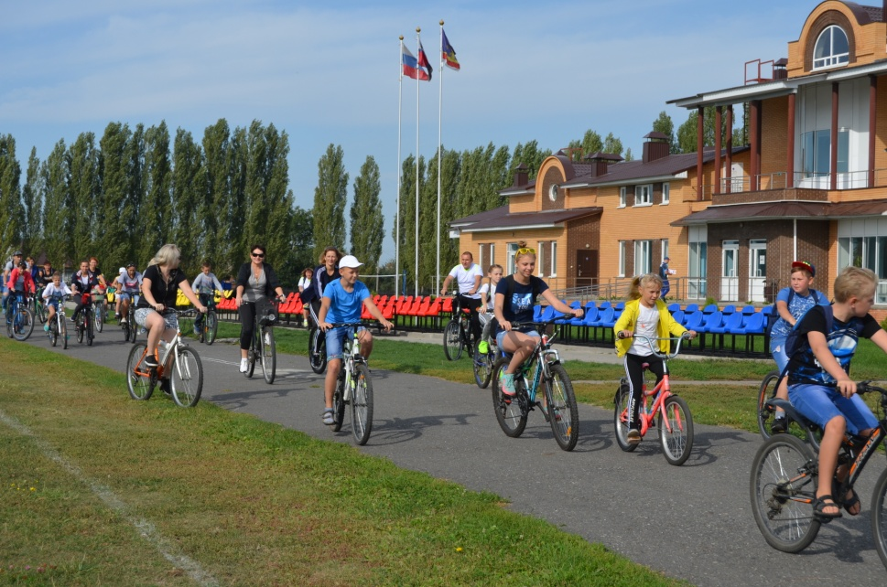
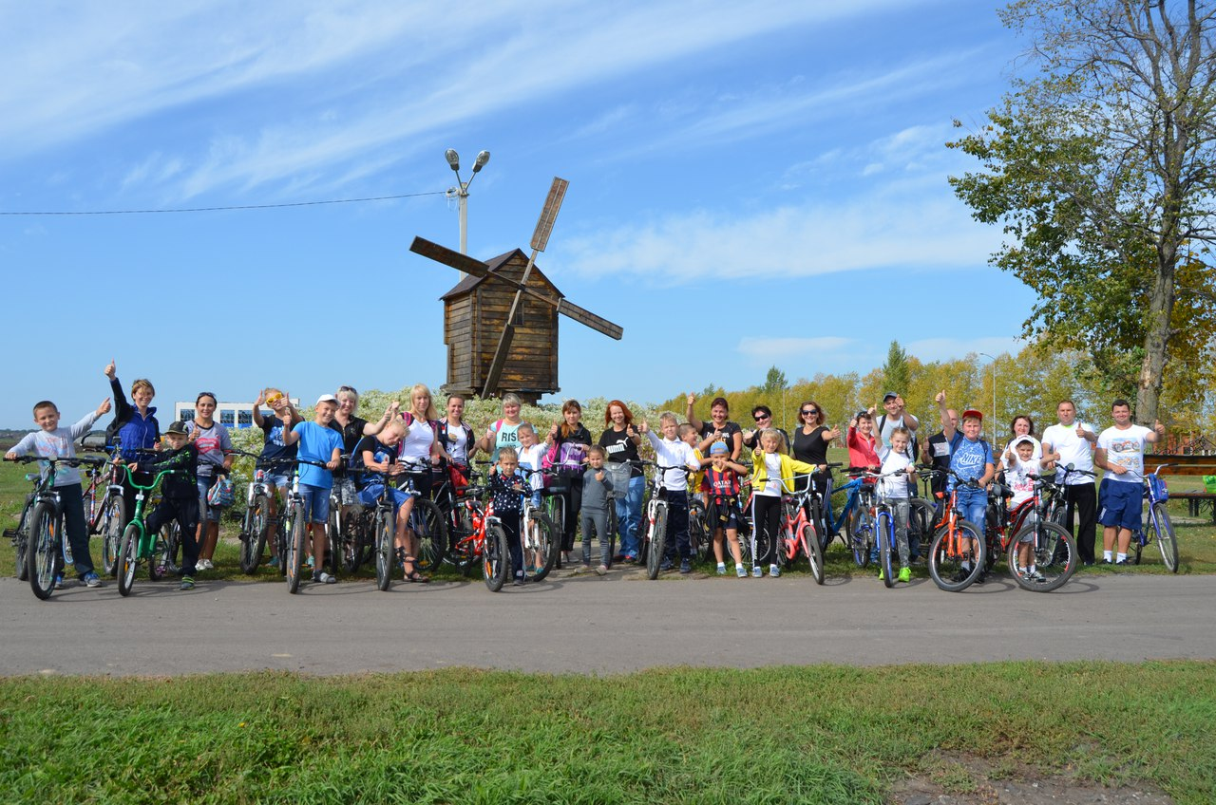
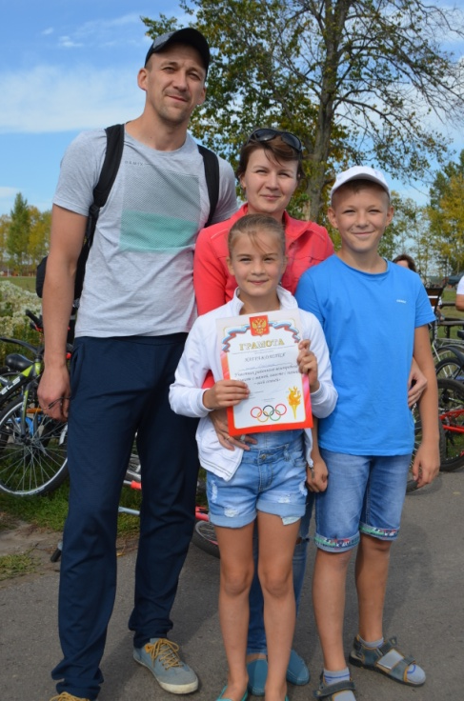
Семейный велопробег

Slide 17
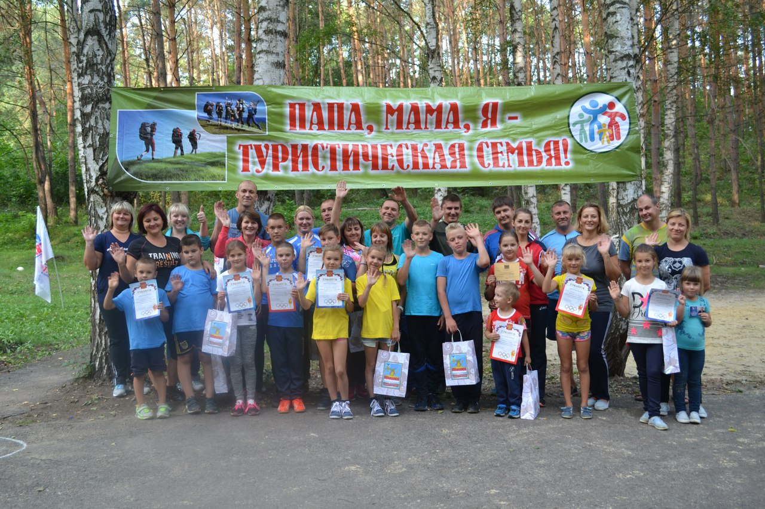
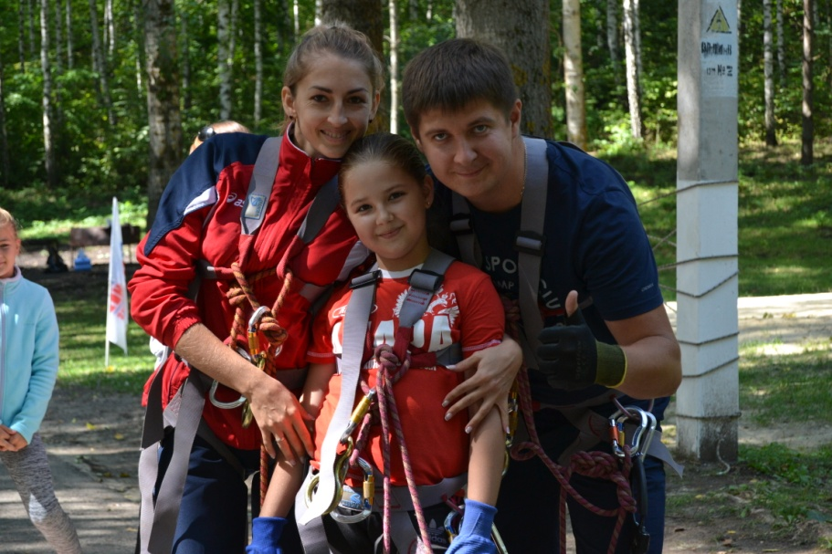
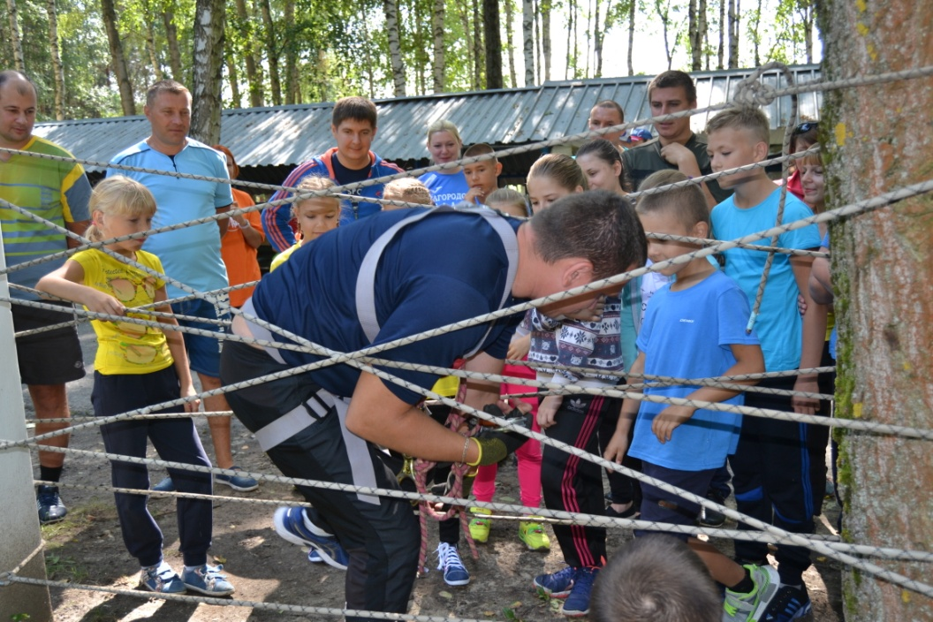
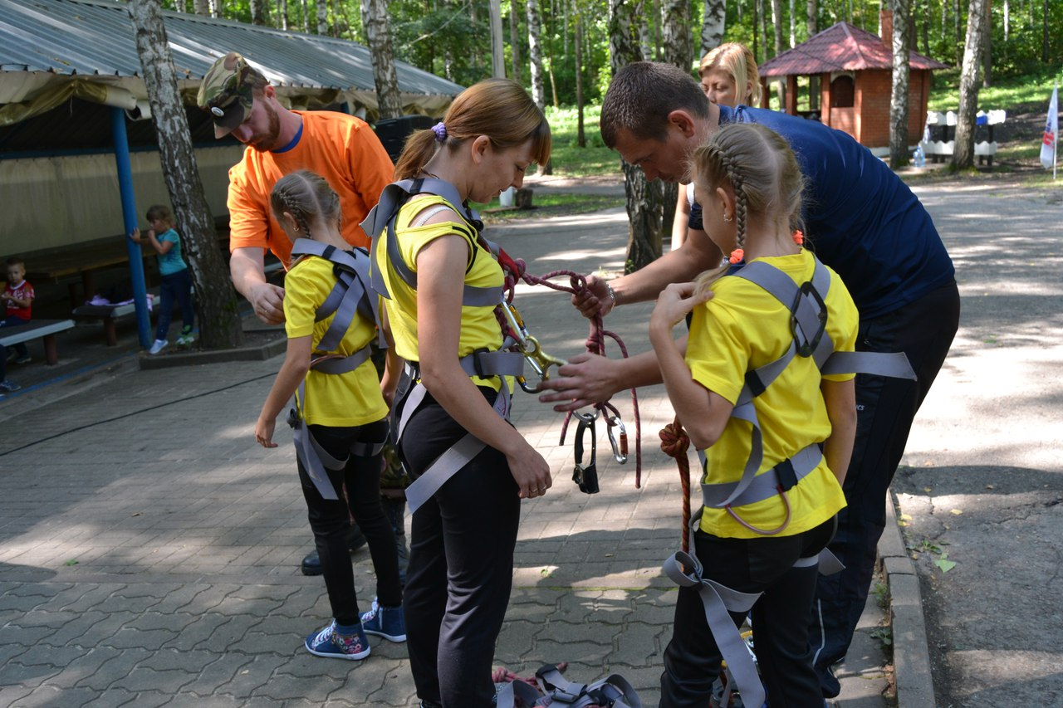
Семейный туристический слет

Slide 18
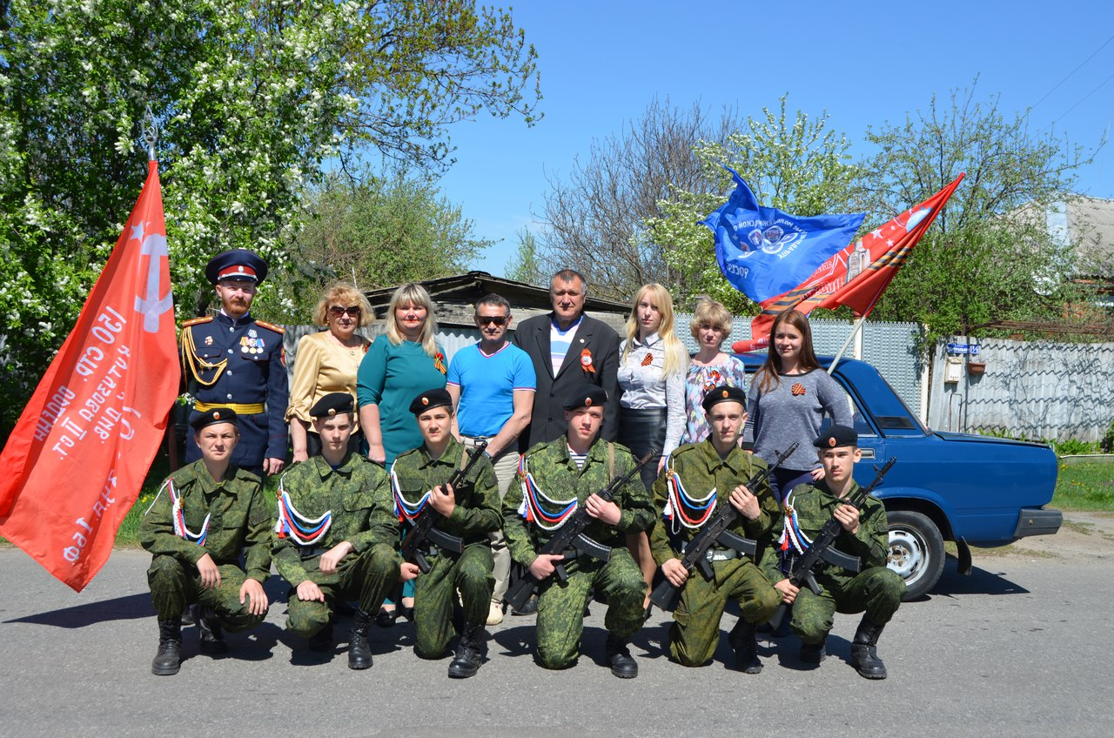
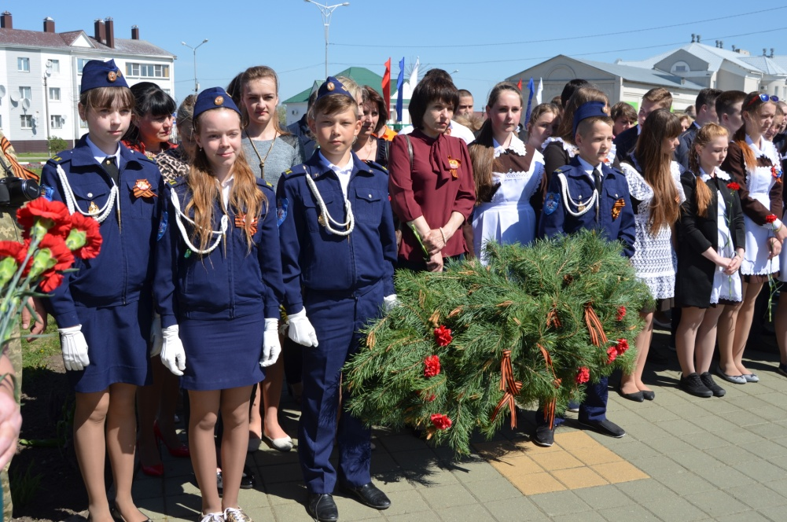
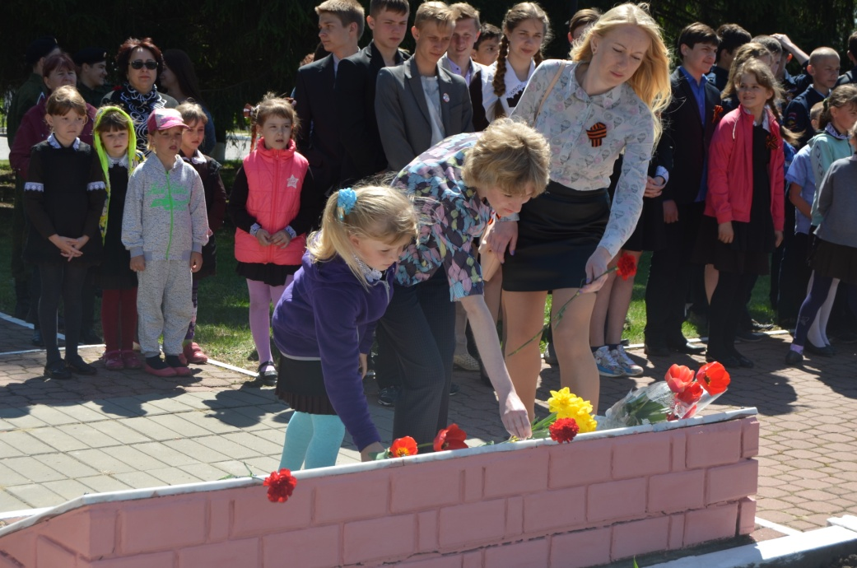
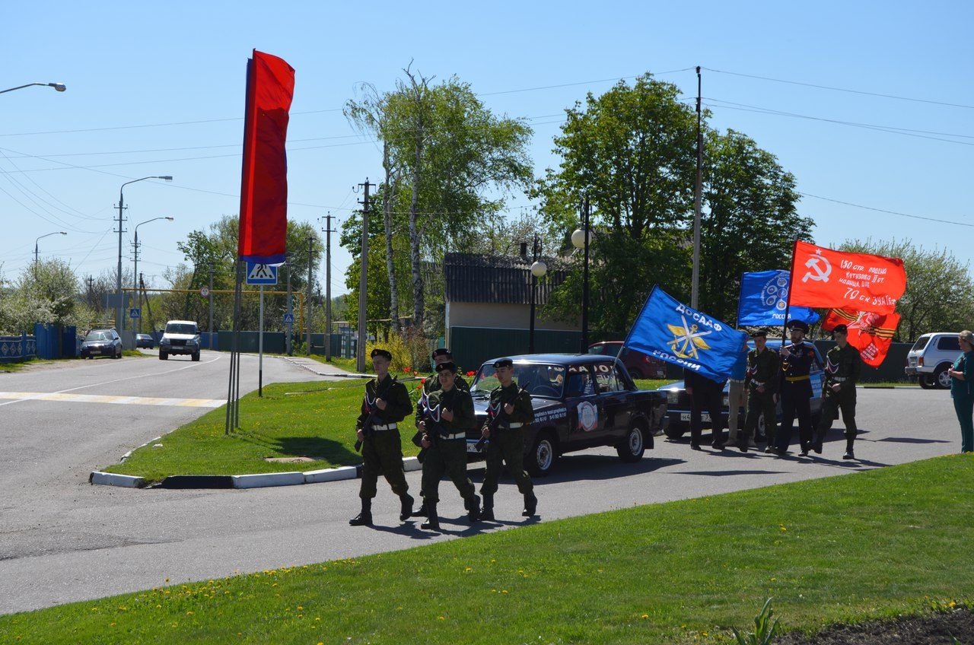
Звездная эстафета Победы

Slide 19
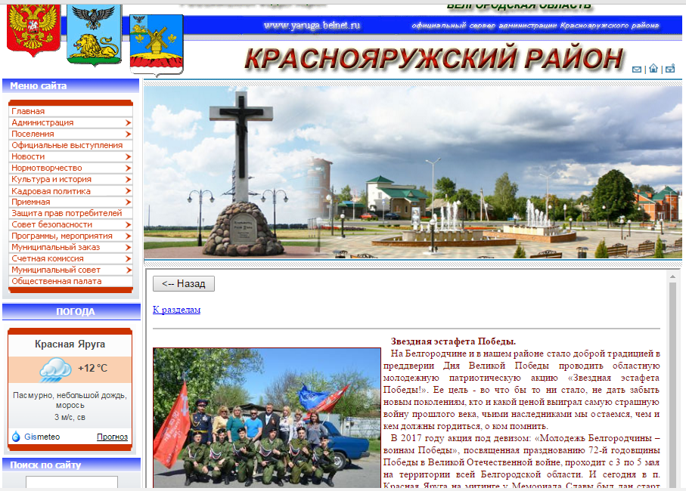
Наш информационный ресурс:
Сообщества в соц. сети Вконтакте (https://vk.com/club57312274, https://vk.com/cmi_kr_ya)
Официальный сайт администрации Краснояружского района (http://www.yaruga.belnet.ru)
Газета «Наша жизнь»

